Slide 1
HỌC PHẦN
CHỦ NGHĨA XÃ HỘI KHOA HỌC
DÂN CHỦ XÃ HỘI CHỦ NGHĨA
VÀ NHÀ NƯỚC XÃ HỘI CHỦ NGHĨA

Slide 2
Chương 4 DÂN CHỦ XÃ HỘI CHỦ NGHĨA VÀ NHÀ NƯỚC XÃ HỘI CHỦ NGHĨA
I. DÂN CHỦ VÀ DÂN CHỦ XÃ HỘI CHỦ NGHĨA
1. Dân chủ và sự ra đời, phát triển của dân chủ
2. Dân chủ xã hội chủ nghĩa
1. Sự ra đời, bản chất, chức năng của nhà nước xã hội chủ nghĩa
II. NHÀ NƯỚC XÃ HỘI CHỦ NGHĨA
2. Mối quan hệ giữa dân chủ xã hội chủ nghĩa và nhà nước xã hội chủ nghĩa
1. Dân chủ xã hội chủ nghĩa ở Việt Nam
2. Nhà nước pháp quyền xã hội chủ nghĩa ở Việt Nam
III. DÂN CHỦ XÃ HỘI CHỦ NGHĨA VÀ NHÀ NƯỚC PHÁP QUYỀN XÃ HỘI CHỦ NGHĨA Ở VIỆT NAM
3. Phát huy dân chủ xã hội chủ nghĩa, xây dựng Nhà nước pháp quyền xã hội chủ nghĩa ở Việt Nam hiện nay
4. Phòng, chống tham nhũng góp phần bảo vệ chế độ, xây dựng Nhà nước pháp quyền
5. Trách nhiệm của công dân trong phòng, chống tham nhũng

Slide 3
Chương 4 DÂN CHỦ XÃ HỘI CHỦ NGHĨA VÀ NHÀ NƯỚC XÃ HỘI CHỦ NGHĨA
I. DÂN CHỦ VÀ DÂN CHỦ XÃ HỘI CHỦ NGHĨA
1. Dân chủ và sự ra đời, phát triển của dân chủ
1.1. Quan niệm về dân chủ
1.2. Sự ra đời, phát triển của dân chủ
2. Dân chủ xã hội chủ nghĩa
2.1. Quá trình ra đời của nền dân chủ xã hội chủ nghĩa
2.2. Bản chất của nền dân chủ xã hội chủ nghĩa

Slide 4
I. DÂN CHỦ VÀ DÂN CHỦ XÃ HỘI CHỦ NGHĨA
1. Dân chủ và sự ra đời, phát triển của dân chủ
1.1. Quan niệm về dân chủ
* Nghĩa gốc: Dân chủ là quyền lực của nhân dân, thuộc về nhân dân
Dân chủ = Demos Kratos
Nhân dân
Quyền lực

Slide 5
I. DÂN CHỦ VÀ DÂN CHỦ XÃ HỘI CHỦ NGHĨA
1. Dân chủ và sự ra đời, phát triển của dân chủ
1.1. Quan niệm về dân chủ
* Chủ nghĩa Mác - Lênin:
Dân chủ là một hình thức tổ chức nhà nước của giai cấp thống trị (một hình thái nhà nước, một kiểu nhà nước, ở đó những quyền cơ bản của con người được pháp luật hóa)…
“Dân chủ là sự thống trị của đa số” (Lênin)

Slide 6
Dân chủ và sự ra đời, phát triển
của dân chủ
1.1. Quan niệm về dân chủ
- Một giá trị xã hội phản ánh những quyền cơ bản của con người;
- Một phạm trù chính trị gắn với các hình thức tổ chức nhà nước của giai cấp cầm quyền;
- Một trong những nguyên tắc hoạt động của các tổ chức chính trị - xã hội;
- Một phạm trù lịch sử gắn với quá trình ra đời, phát triển của lịch sử xã hội nhân loại.

Slide 7
Dân chủ và sự ra đời, phát triển
của dân chủ
1.1. Quan niệm về dân chủ
* HỒ CHÍ MINH PHÁT TRIỂN DÂN CHỦ THEO HƯỚNG:
- Thứ nhất, dân chủ trước hết là một giá trị nhân loại chung, theo đó, dân chủ là dân là chủ và dân làm chủ; mọi quyền hạn thuộc về nhân dân.
- Thứ hai, dân chủ là một thể chế chính trị, một chế độ xã hội “Chế độ ta là chế độ dân chủ, tức là nhân dân là người chủ, mà chính phủ là người đầy tớ trung thành của nhân dân”.

Slide 8
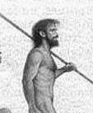
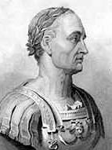
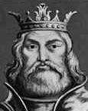
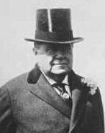

Dân chủ và sự ra đời, phát triển
của dân chủ
1.2. Sự ra đời, phát triển của dân chủ
XH cộng sản
chủ nghĩa
Cộng sản
nguyên thuỷ
Chiếm hữu
nô lệ
Phong kiến
Tư bản
chủ nghĩa
XH xã hội
chủ nghĩa
cổ đại
tương lai
Nền dân chủ
chủ nô
Nền
quân chủ
PK
Nền dân
chủ
tư sản
Nền
dân chủ
XHCN
Chưa có nền dân
chủ

Slide 9

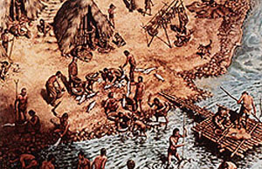
1.2. Sự ra đời, phát triển của dân chủ
* Chế độ cộng sản nguyên thủy
Chưa có nền dân chủ

Slide 10
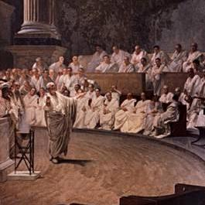
1.2. Sự ra đời, phát triển của dân chủ
* Chế độ chiểm hữu nô lệ
Nền dân chủ chủ nô

Slide 11
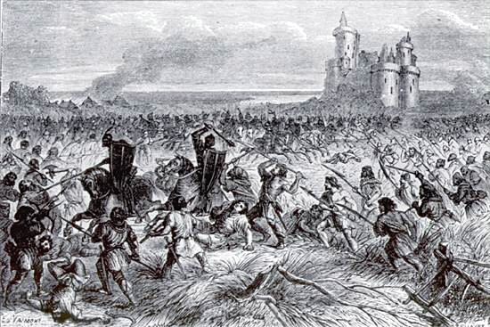
1.2. Sự ra đời, phát triển của dân chủ
* Chế độ phong kiến
Nền quân chủ phong kiến
(chuyên chế)

Slide 12
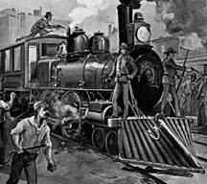
1.2. Sự ra đời, phát triển của dân chủ
* Chế độ tư bản chủ nghĩa
Nền dân chủ tư sản

Slide 13
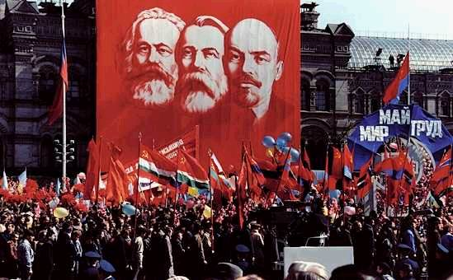
1.2. Sự ra đời, phát triển của dân chủ
* Chế độ xã hội chủ nghĩa
Nền dân chủ vô sản
(XHCN)

Slide 14

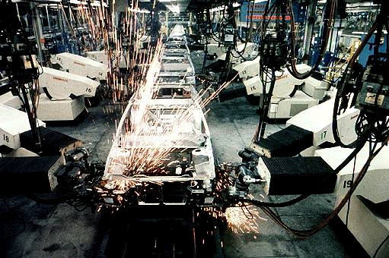
1.2. Sự ra đời, phát triển của dân chủ
* Chế độ xã hội cộng sản chủ nghĩa
Nền dân chủ mất đi vì giai cấp, nhà nước không còn

Slide 15


Slide 16
TÀI LIỆU THAM KHẢO
1. Bộ Giáo dục và Đào tạo (2021), Giáo trình Chủ nghĩa xã hội khoa học, dùng cho sinh viên đại học hệ không chuyên lý luận chính trị, Nxb. Chính trị quốc gia sự thật, Hà Nội, 2021.
2. Bộ Giáo dục và Đào tạo (2021), Giáo trình Chủ nghĩa xã hội khoa học, dùng cho sinh viên đại học hệ chuyên lý luận chính trị, Nxb. Chính trị quốc gia sự thật, Hà Nội, 2021.
3. Bộ Giáo dục và Đào tạo (2006), Giáo trình chủ nghĩa xã hội khoa học, Nxb Giáo dục và đào tạo.
4. Hội đồng Trung ương chỉ đạo biên soạn giáo trình quốc gia các môn khoa học Mác – V.I.Lênin, tư tưởng Hồ Chí Minh (2002) Giáo trình chủ nghĩa xã hội khoa học, Nhà xuất bản Chính trị quốc gia sự thật, Hà Nội.
5. Học viện Chính trị quốc gia Hồ Chí Minh (2018), Giáo trình Chủ nghĩa xã hội khoa học, “Chương trình cao cấp lý luận chính trị”, Bùi Thị Ngọc Lan, Đỗ Thị Thạch (đồng chủ biên) Nxb Lý luận chính trị, Hà Nội.
6. Pedro P. Geiger (2015), Chủ nghĩa tư bản, chủ nghĩa quốc tế và chủ nghĩa xã hội thời toàn cầu. Tạp chí Thông tin khoa học lý luận, số 3 (4).

